Slide 1
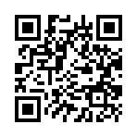


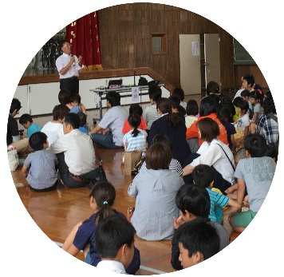





特定非営利活動法人ＩＴサポートさが
代表者：理事長 陣内 誠 団体HP：https://www.it-saga.jp/
活動拠点： 佐賀県
私たちは、インターネットを利用するすべての人を対象に、正しくＩＣＴ（情報通信技術）を活用して社会をより良くしていこうとする事業を行い、だれもが安心してインターネットを利活用できる社会作りに寄与することを目的として、日々活動を続けています。
H17 ITサポートさが 活動開始
H20 第1回「ネットの安全・安心ポスターコンクール」開催
H21 第9回インターネット活用教育実践コンクール（主催 文部科学省）にて
「内閣総理大臣賞」を受賞
H23 佐賀県警察本部と「サイバー防犯ボランティア活動に関する覚書」を締結
H26 小城市教育委員会と「情報モラル学習」支援において協力を締結
H28 内閣府特命担当大臣表彰「子供・若者育成支援部門」
H29 平成29年度県政功労者知事表彰 受賞
平成29年度消費者支援功労者表彰「内閣総理大臣表彰」受賞
「ネットの
安全･安心けいはつ
コンクール」の開催
情報モラル
学習教材作成
平成20年より実施。ポスター、動画、感想文の部門を設置。小中高生が、情報化社会での行動を自ら考え、自分の身は自分で守る力を育成。
身近な事例を県内の中高生が演じた動画、低学向けの動画紙しばい作成。Youtubeで公開中。
情報モラル学習講演
「ほっとネットライン」
ﾈｯﾄﾄﾗﾌﾞﾙ相談窓口
小中高生や保護者、教育関係者、ネットユーザーを対象にネットの特性「バレる・広がる・伝わらない」を基に、情報モラル・情報セキュリティの啓発講演を実施。
子どもを取り巻くネットのトラブル相談窓口「ほっとネットライン」佐賀県内はフリーダイヤル、メール、LINEでも相談可。
問い合わせ先：事務局 TEL:0952-36-5900 メール:info@it-saga.net

Slide 2
特定非営利活動法人ＩＴサポートさが
画像が使用できない場合
の修正案
代表者：理事長 陣内 誠 団体HP：https://www.it-saga.jp/
活動拠点： 佐賀県
私たちは、インターネットを利用するすべての人を対象に、正しくＩＣＴ（情報通信技術）を活用して社会をより良くしていこうとする事業を行い、だれもが安心してインターネットを利活用できる社会作りに寄与することを目的として、日々活動を続けています。
H17 ITサポートさが 活動開始
H20 第1回「ネットの安全・安心ポスターコンクール」開催
H21 第9回インターネット活用教育実践コンクール（主催 文部科学省）にて
「内閣総理大臣賞」を受賞
H23 佐賀県警察本部と「サイバー防犯ボランティア活動に関する覚書」を締結
H26 小城市教育委員会と「情報モラル学習」支援において協力を締結
H28 内閣府特命担当大臣表彰「子供・若者育成支援部門」
H29 平成29年度県政功労者知事表彰 受賞
平成29年度消費者支援功労者表彰「内閣総理大臣表彰」受賞
「ネットの
安全･安心けいはつ
コンクール」の開催
情報モラル
学習教材作成
平成20年より実施。ポスター、動画、感想文の部門を設置。小中高生が、情報化社会での行動を自ら考え、自分の身は自分で守る力を育成。
身近な事例を県内の中高生が演じた動画、低学向けの動画紙しばい作成。Youtubeで公開中。
情報モラル学習講演
「ほっとネットライン」
ﾈｯﾄﾄﾗﾌﾞﾙ相談窓口
小中高生や保護者、教育関係者、ネットユーザーを対象にネットの特性「バレる・広がる・伝わらない」を基に、情報モラル・情報セキュリティの啓発講演を実施。
子どもを取り巻くネットのトラブル相談窓口「ほっとネットライン」佐賀県内はフリーダイヤル、メール、LINEでも相談可。
問い合わせ先：事務局 TEL:0952-36-5900 メール:info@it-saga.net

